Slide 1




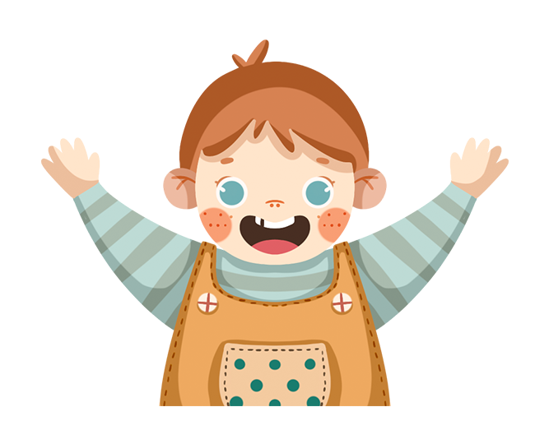

TRƯỜNG TIỂU HỌC SÀI ĐỒNG
Lớp: 4A5
GV: Âu Thị Thanh Dung

Slide 2
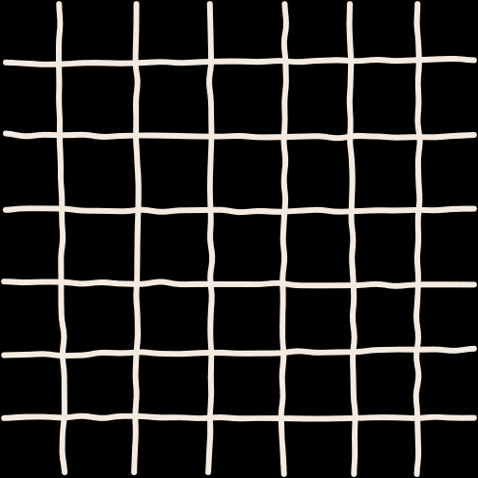





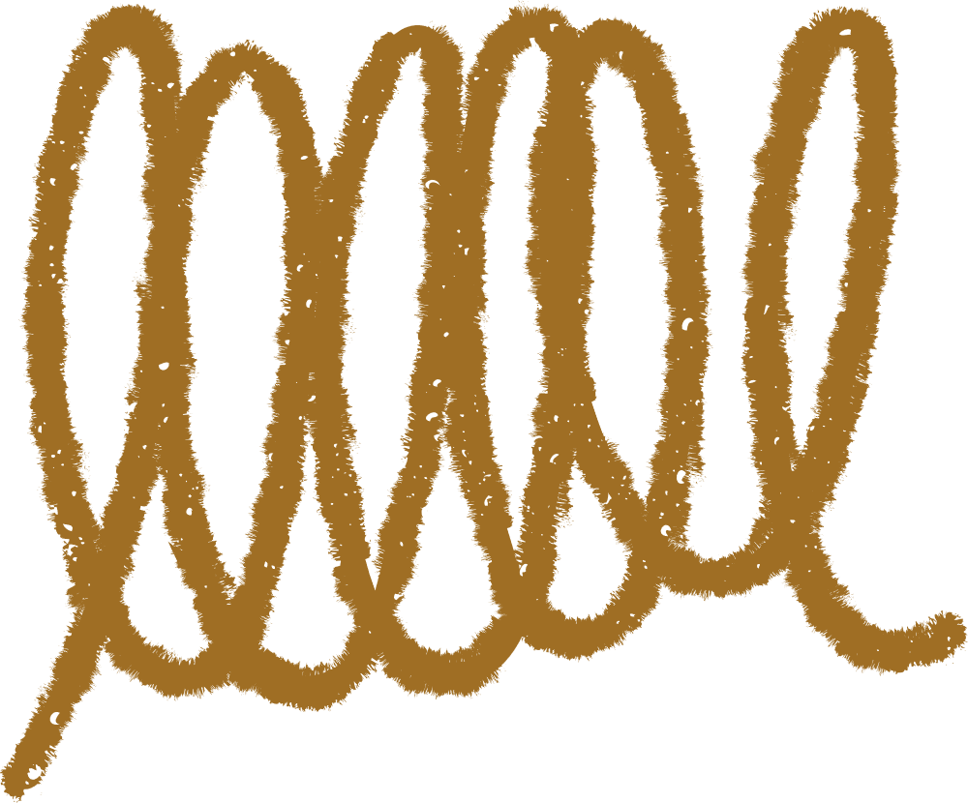
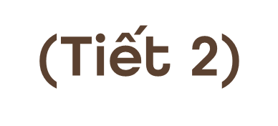

Slide 3

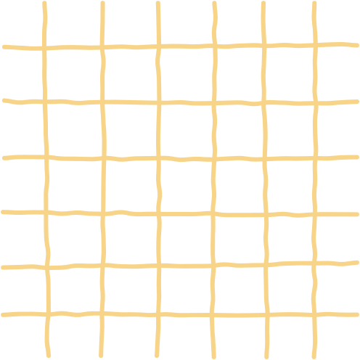
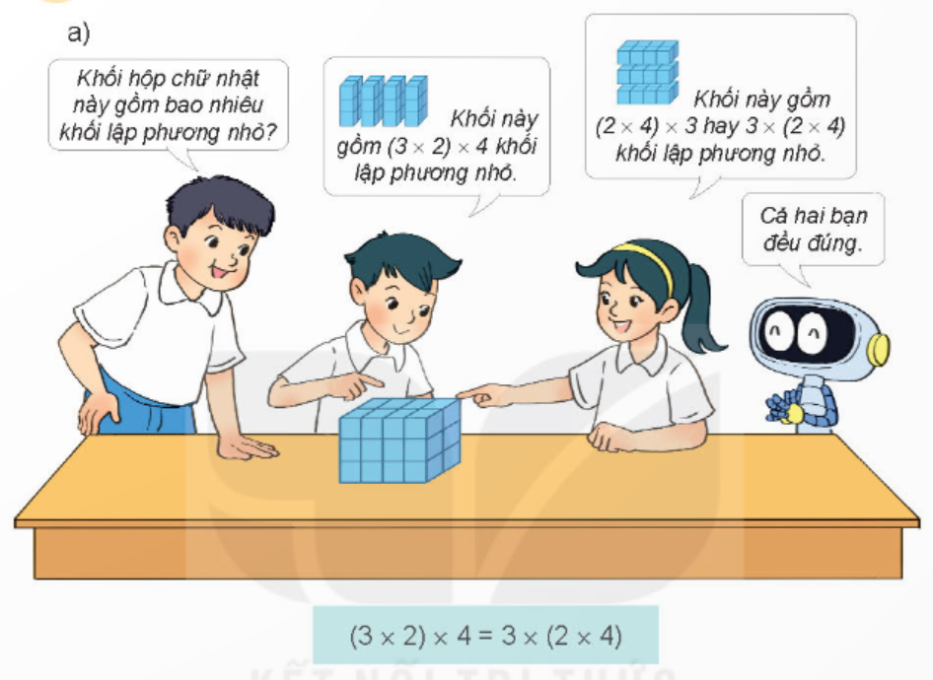

(3 x 2) x 4 = 3 x (2 x 4)

Slide 4
Tính giá trị của hai biểu thức (a x b) x c và a x (b x c)
a
b
c
(a x b) x c
a x (b x c)
5
4
2
(5 x 4) x 2 =
40
5 x (4 x 2) =
40
6
2
3
(6 x 2) x 3 =
36
6 x (2 x 3) =
36
3
2
5
(3 x 2) x 5 =
30
3 x (2 x 5) =
30

Slide 5


Nhận thấy giá trị của (a x b) x c và của a x (b x c) luôn bằng nhau, ta viết:
(a x b) x c = a x (b x c)
Khi nhân một tích hai số với số thứ ba, ta có thể nhân số thứ nhất với tích của số thứ hai và số thứ ba

Slide 6





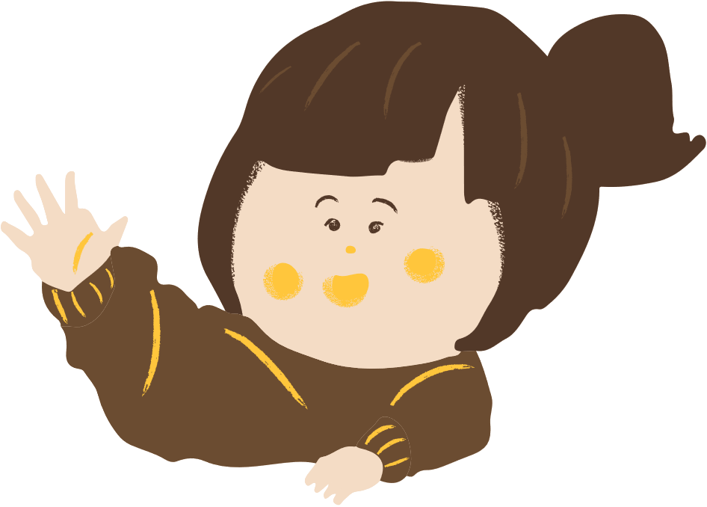

Khi nhân một tích hai số với số thứ ba, ta có thể nhân số thứ nhất với tích của số thứ hai và số thứ ba
(a x b) x c = a x (b x c)

Slide 7


1
Tính bằng hai cách (theo mẫu)
Mẫu: 4 x 3 x 2 = ?
Cách 1: 4 x 3 x 2 = (4 x 3) x 2 = 12 x 2 = 24
Cách 2: 4 x 3 x 2 = 4 x (3 x 2) = 4 x 6 = 24
4 x 2 x 5
6 x 3 x 3
7 x 2 x 3
6 x 2 x 4

Slide 8
1
Tính bằng hai cách (theo mẫu)
4 x 2 x 5
Cách 1: 4 x 2 x 5 = (4 x 2) x 5 = 8 x 5 = 40
Cách 2: 4 x 2 x 5 = 4 x (2 x 5) = 4 x 10 = 40
6 x 3 x 3
Cách 1: 6 x 3 x 3 = (6 x 3) x 3 = 18 x 3 = 54
Cách 2: 6 x 3 x 3 = 6 x (3 x 3) = 6 x 9 = 54

Slide 9
1
Tính bằng hai cách (theo mẫu)
7 x 2 x 3
Cách 1: 7 x 2 x 3 = (7 x 2) x 3 = 14 x 3 = 42
Cách 2: 7 x 2 x 3 = 7 x (2 x 3) = 7 x 6 = 42
6 x 2 x 4
Cách 1: 6 x 2 x 4 = (6 x 2) x 4 = 12 x 4 = 48
Cách 2: 6 x 2 x 4 = 6 x (2 x 4) = 6 x 8 = 48

Slide 10
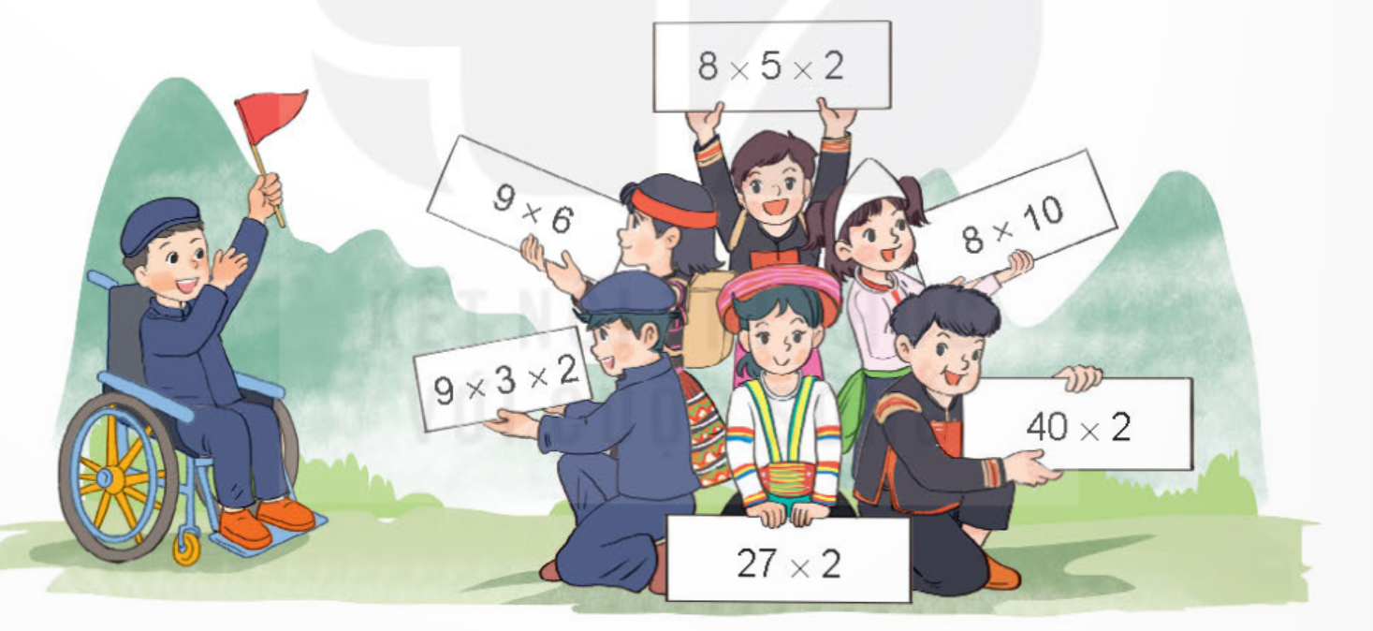
2
Các bạn chia thành hai đội để chơi trò chơi. Hãy xác định thành viên của mỗi đội, biết rằng các thành viên trong cùng một đội cầm miếng bìa ghi biểu thức có giá trị bằng nhau.
ĐỘI 1
ĐỘI 2

Slide 11
2
ĐỘI 1
ĐỘI 2
8 x 5 x 2 = 40 x 2 = 8 x 10
9 x 3 x 2 = 27 x 2 = 9 x 6

Slide 12
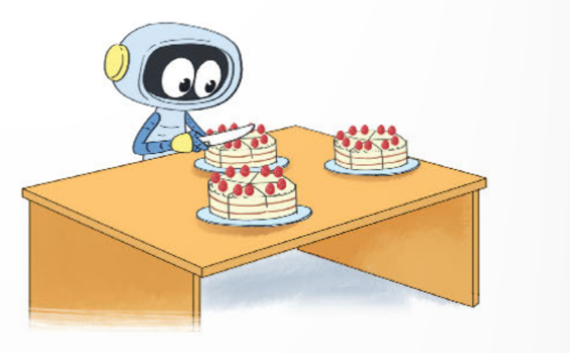
3
Rô-bốt làm 3 chiếc bánh kem. Mỗi chiếc bánh kem được cắt thành 5 phần, mỗi phần có 2 quả dâu tây. Hỏi Rô-bốt đã dùng tất cả bao nhiêu quả dâu tây?
Tóm tắt
Có: 3 chiếc bánh
Mỗi chiếc bánh: 5 phần
Mỗi phần: 2 quả
Tất cả: ... quả?

Slide 13

3
Rô-bốt làm 3 chiếc bánh kem. Mỗi chiếc bánh kem được cắt thành 5 phần, mỗi phần có 2 quả dâu tây. Hỏi Rô-bốt đã dùng tất cả bao nhiêu quả dâu tây?
Bài giải
Ba chiếc bánh kem được cắt làm số phần là:
5 x 3 = 15 (phần)
Rô-bốt đã dùng số quả dâu tây là:
2 x 15 = 30 (quả)
Đáp số: 30 quả dâu tây
Cách 1

Slide 14
3
Rô-bốt làm 3 chiếc bánh kem. Mỗi chiếc bánh kem được cắt thành 5 phần, mỗi phần có 2 quả dâu tây. Hỏi Rô-bốt đã dùng tất cả bao nhiêu quả dâu tây?
Bài giải
Số quả dâu tây trên mỗi chiếc bánh là:
2 x 5 = 10 (quả)
Số quả dâu tây Rô-bốt đã dùng là:
10 x 3 = 30 (quả)
Đáp số: 30 quả dâu tây
Cách 2

